Slide 1

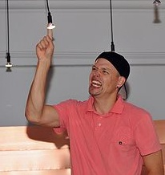
Signmark was born deaf into a world where music is for the hearing. He pursued his childhood dream and became the first deaf in the world to get a record deal.
Signmark (a.k.a. Marko Vuoriheimo) started spreading his message over strong beats where hard, low frequencies and bass are playing a crucial part in his performance. These elements help him adapt to the rhythm as he proves; music is more than what you can hear!
http://www.youtube.com/watch?v=FWd0XTfMAAk

Slide 2

Doing Inclusion:
Ansichten - Einsichten - Aussichten
Über den Umgang mit Heterogenität und Vielfalt
ÖLI-Seminar
Zeillern
Irmgard Bernhard
2. Juni 2016

Slide 3
Agenda
Inklusion in allen Lebens- und Diversitätsbereichen
Pädagogik der Vielfalt – Nordsternvision oder/und pragmatische Annäherung?
Inklusion und Unterrichtsqualität
Inklusion – menschenrechtliche und gesetzliche Grundlagen
Change Management in Österreich - Inklusive Regionen
Lehrer/innenbildungNEU
Der Index für Inklusion als Instrument im Rahmen von SQA
Diskussion

Slide 4

Diversität – Vielfalt - Heterogenität
http://www.youtube.com/watch?v=-2NQTruaM9s

Slide 5
Heterogenität in der Gesellschaft
Streuung der Leistungen sind extrem hoch und in hohem Maße mit der sozialen Herkunft der Schüler/innen verknüpft
Heterogenität in der Gesellschaft nimmt durch Migration, Globalisierung, Ende der Industriegesellschaft (internationale Entwicklungen) und gesellschaftliche Individualisierungsprozesse zu
Ansprüche des Individuums in seinen Besonderheiten wahrgenommen zu werden steigen

Slide 6
Was versteht man unter Vielfalt?
EUROPÄISCHER GEMEINSCHAFTSVERTRAG
Artikel 13
Unbeschadet der sonstigen Bestimmungen dieses Vertrages kann der Rat im Rahmen der durch den Vertrag auf die Gemeinschaft übertragenen Zuständigkeiten auf Vorschlag der Kommission und nach Anhörung des Europäischen Parlaments einstimmig geeignete Vorkehrungen treffen, um Diskriminierungen aus Gründen des GESCHLECHTS, der RASSE, der ETHNISCHEN HERKUNFT, der RELIGION oder der WELTANSCHAUUNG; einer BEHINDERUNG, des ALTERS oder der SEXUELLEN ORIENTIERUNG zu bekämpfen.

Slide 7
Kerndimensionen von Diversity Management
Alter
Ethnie
Religion
Menschen mit Behinderung
Geschlecht
Sexuelle Orientierung
Siehe auch: Diversitätsrad („4 Layers of Diversity“) nach Gardenswartz, L. u. Rowe, A.: Diverse Teams at Work; Society for Human Resource Management 2002

Slide 8
Was ist „Diversity Management“?
Menschen weisen Unterschiede hinsichtlich ihres Alters, ihrer sozialen und nationalen Herkunft, ihres Geschlechts, ihrer sexuellen Orientierung, ihrer physischen und psychischen Fähigkeiten oder auch ihrer Religion und Weltanschauung auf.
Unterschiedlichkeit birgt das Potential von Kreativität und Innovation in sich.
"Diversity Management" stellt eine Strategie zur Förderung der Wahrnehmung, Anerkennung und Nutzung von Vielfalt (= Diversität) in Organisationen und Institutionen dar.
Vielfalt bereichert das Zusammenleben durch die Eröffnung alternativer Wahrnehmungs-, Denk- und Handlungsansätze.
„Charta der Vielfalt"

Slide 9
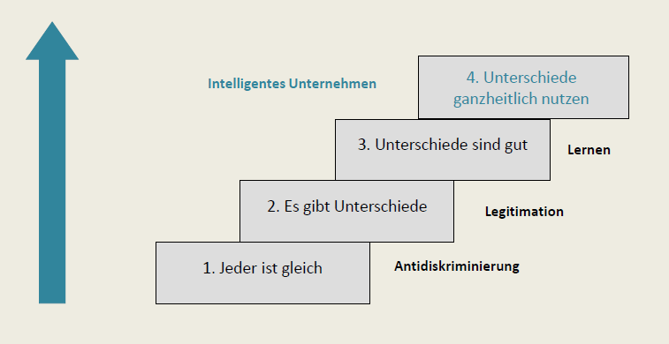
Phasen und Strategien des Diversity Management

Slide 10
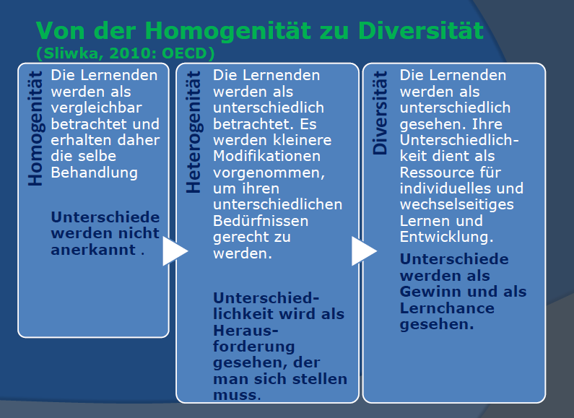
Schulische Inklusion
Sliwka, A: (2012). Diversitätals Chance und als Ressource für die Gestaltung wirksamer Lernprozesse.

Slide 11
Wie wird Vielfalt gesehen?
Vielfalt
macht
Probleme
Vielfalt
macht
stark

Slide 12
Inklusion als Vision
„Inklusion ist eine Vision, der Nordstern, der uns den Weg vorzeigt, ein nie endender Prozess der zunehmenden Teilhabe aller Beteiligten, der Kinder, Jugendlichen und Erwachsenen und kann nur gelingen, wenn wir in unserem Handeln von grundlegenden Werten der Wertschätzung, der Gleichwertigkeit, des Respekts für die Vielfaltgeleitet werden.“ (Booth, 2010)
Booth, T. (2010). Wie sollen wir zusammenleben? Inklusion als wertbezogener Rahmen für pädagogische Praxisentwicklung. http://www.bildungsserver.de/db/mlesen.html?Id=51902[abgerufen am 20.05.2016]

Slide 13
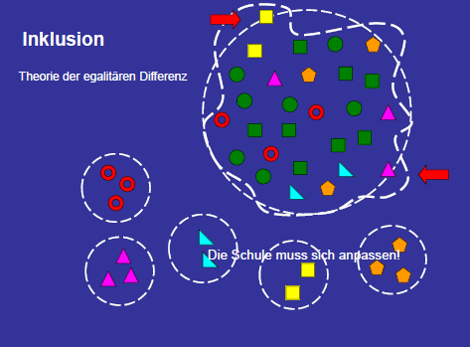

Slide 14
Inklusion einfach erklärt
http://www.montag-stiftungen.de/jugend-und-gesellschaft/projekte-jugend-gesellschaft/projektbereich-inklusion/inklusion-vor-ort2/film-inklusion/zielseite.html

Slide 15
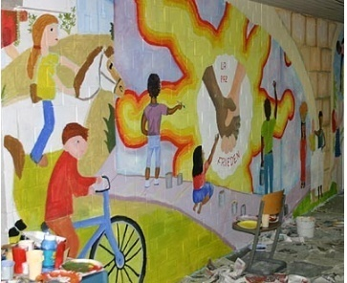
Inklusion geht es darum, alle Barrieren in Bildung und Erziehung für alle Schüler/innen auf ein Minimum zu reduzieren.

Slide 16
Diversität
braucht
  Ressourcen und Hilfen
  Bewusstsein und Selbstverständnis
  Mindestmaß an Verständigung und demokratische Orientierung

Slide 17
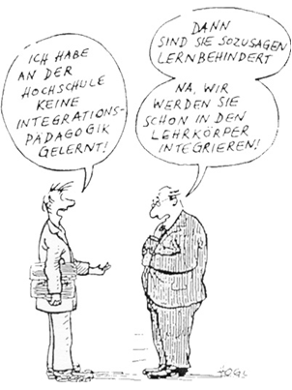
Österreich:
Inklusion im schulischen Kontext
„Es stellt sich nicht mehr die Frage, OB ein inklusives System aufgebaut werden soll, sondern nur mehr, WIE dies am besten geschehen kann.“
(Feyerer 2015)

Slide 18
Nationaler Aktionsplan Behinderung 2012 –2020
Ratifikation in Österreich 2008:
BGBl. III Nr. 155/2008
Die Umsetzung der
UN-Behindertenrechtskonvention
erfolgt in Österreich über den
Nationalen Aktionsplan Behinderung
Verantwortlich:
Bundesministerium für Arbeit,
Soziales und
Konsumentenschutz

Slide 19
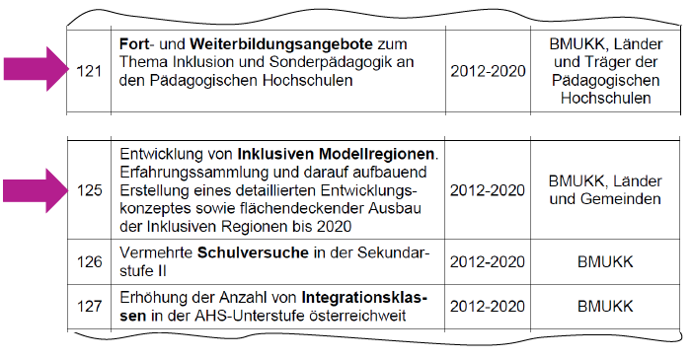
NAP Behinderung Bereich Bildung

Slide 20
PädagogInnenbildung NEU
Bundesgesetzblatt - BGBl. I Nr. 124/2013:
Bundesgesetz, mit dem das Hochschulgesetz 2005, das Universitätsgesetz 2002 und das Hochschul-Qualitätssicherungsgesetz geändert werden (Bundesrahmengesetz zur Einführung einer neuen Ausbildung für Pädagoginnen und Pädagogen)

Slide 21
PädagogInnenbildung Neu
Altersgruppen statt Schultypen
Eignungstests
Lehramtsstudium mit Bachelor und Master
Alle BAC-Studien 8 Semester (240ECTS), Induktionsphase (berufsbegleitend), Master 2-4 Semester (60– 120 ECTS)
Aufhebung Dualismus Sonder- und Regelpädagogik durch neues Studienfach „Inklusive Pädagogik“
Keine eigenständige Sonderschullehrer/innenausbildung mehr, aber
  Schwerpunktsetzung in der Primarstufenpädagogik
  Spezialisierung in der Sekundarstufenpädagogik (als „2. Fach“)
Inklusive Pädagogik: BAC-Studium: 60 – 80 bzw. 95 – 105 ECTS
Cross-categorial (Querschnittsmaterie)
Konsekutive Master und Fortbildungsmaster (z.B. kategorial: sozial-emotionale Entwicklung, geistige Entwicklung bzw. z.B. PEA1015)
Erleichterung für Quereinsteiger
Anbieter der Studien: Pädagogische Hochschulen (Primarstufe) und Pädagigische Hochschulen/Universitäten (Sekundarstufe)
Qualitätssicherungsrat

Slide 22
Mit der Ratifizierung der UN-Konvention über die Rechte von Menschen mit Behinderungen (BRK 2006) hat sich Österreich verpflichtet, schrittweise ein inklusives Bildungssystem zu errichten. Ein inklusives Schulsystem benötigt keinen eigenen Ausbildungslehrgang für ein „Sonderschullehramt“ mehr. Stattdessen ist den Lehrkräften aller Alterstufen ein grund-legendes Wissen über SchülerInnen zu vermitteln, die von Ausschluss und Marginalisierung bedroht sind. Zur Sicherstellung gezielter Hilfen bedarf es darüber hinaus der Vermittlung von Spezialwissen und spezifischer Kompetenzen an einen Teil der jeweiligen PädagogInnengruppe. Dazu sollten zukünftig Lehrkräfte innerhalb der Ausbildung zu Elementar-/PrimarstufenpädagogInnen oder zur Sekundarstufenlehrkraft Inhalte der Inklusiven Pädagogik vertieft studieren können.
BZIB: http://bzib.at/paedagoginnenbildung-neu.html

Slide 23
3 – Phasen - Modell
Die Ausbildung gliedert sich
in ein Bachelorstudium: dieses umfasst 240 Credits und dauert 8 Semester (4 Jahre, gilt auch für das berufsbegleitende Studium).
in ein Masterstudium (anschließend): dieses umfasst für die Primarstufe 60 Credits in der Dauer von einem bis eineinhalb Jahre.
in die Induktionsphase: das erste Dienstjahr an der Schule, die Induktionsphase, wird begleitet durch Mentor/innen und begleitende Lehrveranstaltungen, die den Berufseinstieg unterstützen. Der Berufseinstieg kann bereits nach dem Bachelorstudium oder erst nach dem Masterstudium erfolgen. Das Masterstudium kann auch berufsbegleitend absolviert werden.

Slide 24
Das neue Lehramtsstudium Primarstufe für den Unterricht an Volksschulen startete im Herbst 2015/16. Im 5. Semester sind 1-2 Schwerpunkte zu wählen – Inklusive Pädagogik als Schwerpunkt muss an allen PH‘s angeboten werden.
Das neue Lehramtsstudium Sekundarstufe für den Unterricht an Neuen Mittelschulen und Allgemeinbildenden Höheren Schulen startet im Herbst 2016. Auch dort gibt es eine Spezialisierung im Bereich "Inklusive Pädagogik". Diese Spezialisierung qualifiziert für die Bildung von Kindern mit sonderpädagogischen Förderbedarf in der Sekundarstufe.

Slide 25
Schwerpunkt Inklusive Pädagogik
Film im Auftrag des Bundeszentrums für Inklusive Bildung und Sonderpädagogik (BZIB)
https://vimeo.com/121329548
Alle gleich verschieden - inklusive Schule gestalten
https://vimeo.com/116984915
ES GEHT UM …
ein allgemein gültiges Modell zur inklusiven Schulentwicklung, ausgehend aus einer laufenden Initiative in Vorchdorf/OÖ. Das Ziel: ein von allen Schulen und Bildungseinrichtungen getragener Unterricht, welcher der Unterschiedlichkeit der Kinder mit ihren Fähigkeiten und Bedürfnisse gerecht wird. Also ein Unterricht, der alle inkludiert und Verschiedenheit als Reichtum versteht.

Slide 26
Inklusive Pädagogik
vereint, transferiert und entwickelt Erkenntnisse der bisher getrennt vermittelten Fachgebiete Sonderpädagogik, Integrationspädagogik, Interkulturelle Pädagogik, gendergerechte Pädagogik und Hochbegabtenförderung zur Absicherung der Heterogenität in einem inklusiven Bildungssystem. Sie berücksichtigt insbesondere die pädagogischen Erfordernisse von Kindern und Jugendlichen mit Beeinträchtigungen und Entwicklungs-störungen, mit Migrationshintergrund und normabweichenden Begabungsstrukturen sowie von Kindern und Jugendlichen aus armen bzw. armutsgefährdeten Familien.
Quelle: Empfehlungen der ExpertInnengruppe „inklusive Pädagogik“
http://bildungswissenschaft.univie.ac.at/inklusive-paedagogik/home/)

Slide 27
Literatur:
Links des BZIB:
http://bzib.at/downloads.html
Schwerpunkt Inklusion PH SB
http://www.phsalzburg.at/fileadmin/PH_Dateien/Dateien_Forschung/Wissenstransfer/phscript07_web.pdf

Slide 28
Cluster-Struktur für die Sekundarstufe
Cluster Süd-Ost
(Burgenland, Steiermark, Kärnten)
Cluster Nord-Ost
(Wien, Niederösterreich)
Cluster Mitte
(Oberösterreich, Salzburg)
Cluster West
(Tirol, Vorarlberg)
ExpertInnengruppe LehrerInnenbildung NEU. Die Zukunft der pädagogischen Berufe. http://www.iue.tuwien.ac.at/ulv/bmwv/LB_NEU_Endbericht_Maerz_2010.pdf

Slide 29
Ziele der neuen Lehrer/innenbildung
mehr Kompetenzen in Inklusiver Bildung für alle Lehrer/innen
Vernetzung der Diversitätsbereiche
spezialisierte Generalist/innen mit umfassenden sonder- und inklusionsspezifischen Kompetenzen
„Inklusive Hochschulen“

Slide 30
Implizite Verankerung von Inklusion
In allen Bildungsbereichen/Fächern
bewusster und reflektierter Umgang mit Diversität der Studierenden in den eigenen Lehrveranstaltungen (PH als Lernort Inklusiver Pädagogik)
Entwicklungslogische Didaktik als Grundlage für Individualisierung und Differenzierung
Fallbezogene Vernetzung von Theorie und Praxis
Kooperation, Teamarbeit
Projektorientiertes Lernen ermöglichen
Entwicklungs- und prozessorientiertes Assessment, neue Fehlerkultur

Slide 31
Implizite Verankerung
Spezifisches Wissen für vertiefte Kompetenzen, vermittelt durch Expert/innen aus der Inklusiven Pädagogik (entweder in eigenen LV‘s oder in interdisziplinären LV‘s)
Mindestens 6 ECTS ABWG, mindestens 12 ECTS in den Bildungsbereichen bzw. 6 ECTS in den Fächern
Spezifische Inhalte der bisherigen (Sonderschul-)Lehrer/innenausbildung, wie z.B. Paradigmenwechsel, Behinderungsbegriff, individuelle Lernprozessbegleitung
Spezielle sonderpädagogische Inhalte in den Fächern

Slide 32
Inklusive Modellregionen
Bundeszentrum für Inklusion und Sonderpdagigik (BZIB): http://bzib.at/inklusive-modellregionen.html

Slide 33
Entwicklung der Inklusiven Modellregionen
UN-Behindertenrechtskonvention - Erster Staatenbericht Österreichs
Nationaler Aktionsplan Behinderung 2012-2020 - Strategie der österreichischen Bundesregierung zur Umsetzung der UN-Behindertenrechtskonvention
Enquete - Ein System im Wandel – Entwicklung Inklusiver Modellregionen, Tagung des BMBF und des BZIB, 22. April 2015, Wien
Erlass:
Erlass zu den inklusiven Modellregionen
Beilagen zum Erlass:
Richtlinien zur Entwicklung von inklusiven Modellregionen
BZIB: http://bzib.at/inklusive-modellregionen.html

Slide 34
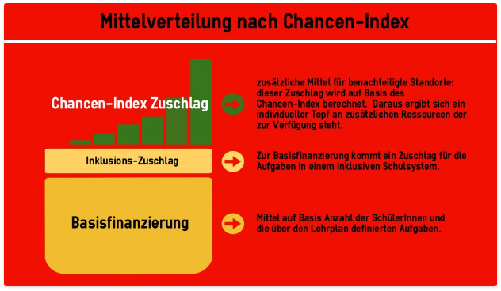
Quelle: http://blog.arbeit-wirtschaft.at/chancen-index-fuer-eine-fairteilung-von-bildungschancen/

Slide 35
Ein pragmatischer Weg zur Inklusion
Studien in England haben gezeigt, dass in besonders erfolgreichen inklusiven Schulen keine spezielle Pädagogik praktiziert wird. Der Erfolg dieser Schulen scheint vor allem an der Etablierung einer bestimmten "Schulkultur" zu liegen: "Unter 'Kultur' verstehen wir in diesem Kontext die Normen, Werte und anerkannten Vorgehensweisen einer Schule. [...] Diese kulturellen Merkmale schienen deutlich wichtiger zu sein als spezifische Organisationsformen“ (Dyson, 2010).
Lehrkräfte und Leitung dieser Schulen „bekannten sich nicht so sehr zur Inklusion an sich, als vielmehr zu dem Prinzip, für alle Schüler/innen ihr Bestes zu geben“ (Dyson, 2010).
Dyson, A. (2010). Die Entwicklung inklusiver Schulen: Drei Perspektiven aus England. In: Die Deutsche Schule, Heft 2. Siegen. S. 115-129.

Slide 36
Forschungsbefunde
Die prioritär zu bearbeitende Qualitätsdimension bei Schulentwicklungsprozessen ist abhängig von der Schulart.
Die Schulleitung muss die Verantwortung für den Entwicklungsprozess übernehmen.
Inklusion ist als Querschnittsmaterie bei SQA-Prozessen zu sehen.
Inklusion muss alle Diversitätsbereiche
gleichermaßen
berücksichtigen.
Holzinger et al. (2008 –2011). Forschungs-und Entwicklungsprojekt Qualität in der Integration

Slide 37
„Die Zukunft liegt nicht darin,
dass man an sie glaubt
oder nicht an sie glaubt,
sondern darin,
dass man sie vorbereitet.“
(Erich Fried)

Slide 38
http://tvthek.orf.at/program/Oberoesterreich-heute/70016/Oberoesterreich-heute/8590199/Abschaffung-Sonderschulen/8594267
http://tvthek.orf.at/program/Archiv/7648449/Recht-auf-Bildung-Evangelische-Schule-erprobt-inklusive-Oberstufe/7989987/Recht-auf-Bildung-Evangelische-Schule-erprobt-inklusive-Oberstufe/7989988

Slide 39
Materialen zur Schulentwicklung
Index für Inklusion
http://www.eenet.org.uk/resources/docs/Index%20German.pdf
Quick-Guides für Inklusion
http://www.phlu.ch/fileadmin/media/phlu.ch/wb/weiterbildung/LISUM_Quick-Guides_Teil_1.pdf
http://schulentwicklu
QIK-Check – Qualität in inklusiven Klassen/Lerngruppen
ng.at/joomla/images/stories/inklusion/qikcheck_1.pdf
Bewertungsraster zu den schulischen Integrationsprozessen an der Aargauer Volksschule
http://www.schulevaluation-ag.ch/downloads_oeffentlicher_bereich.cfm
Schulverbund Blick über den Zaun: Leitbild und Standards
http://www.blickueberdenzaun.de/

Slide 40

Homepage des Zentrum für Inklusion der PH NÖ Campus Baden:
http://inklusion.ph-noe.ac.at

Slide 41
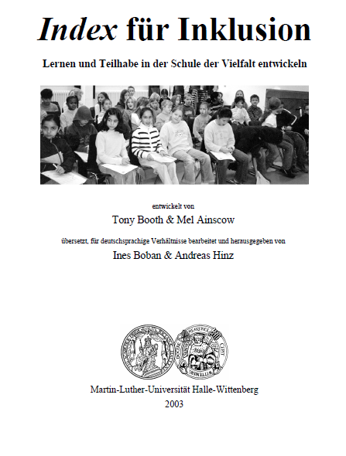

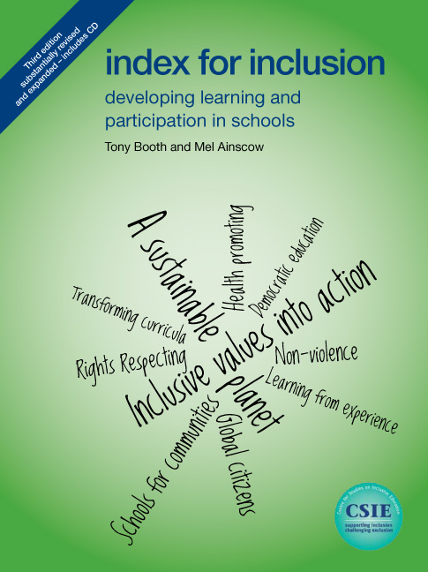

Slide 42
Ziele der Arbeit mit dem Index
Im Mittelpunkt steht der
„Dialog über das, was vorhanden ist und so bleiben soll, über das, was veränderungswürdig ist, und über das, was visionär gewünscht und erträumt wird.“ (Boban & Hinz 2014, S.13)

